Slide 1
Lei de Avogadro, volume molar
e massa volúmica

Slide 2

O estudo dos gases, importante para a compreensão de aspetos fundamentais da vida humana (Fig. 1), aconteceu ao longo dos séculos e conheceu grandes avanços com, por exemplo:
• Lavoisier, que descobriu o oxigénio e o nitrogénio, no século XVIII;
• Torricelli, que inventou o primeiro barómetro;
• Avogadro, que abriu caminho ao aparecimento da moderna teoria atómico-
molecular.
O estudo dos gases é fundamental para a vida humana: a respiração é uma troca de gases, a atmosfera que nos rodeia é uma mistura de gases e, hoje em dia, as alterações climáticas resultam de modificações da atmosfera pela emissão de grandes quantidades de gases poluentes.

Slide 3
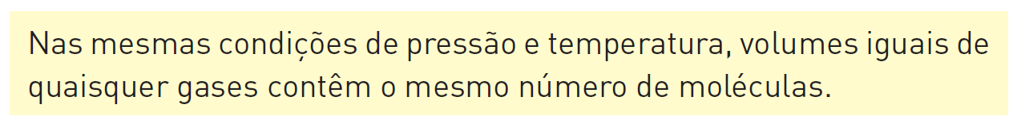
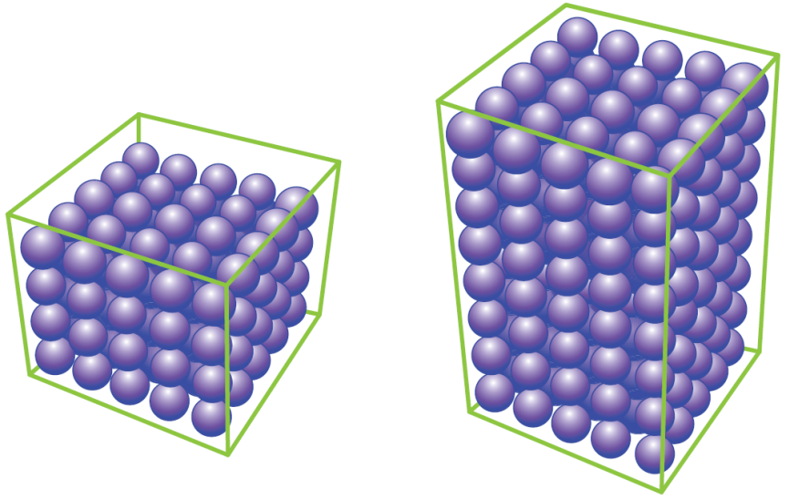
Lei de Avogadro
Com base nas suas observações experimentais, Avogadro postulou que volumes iguais de gases diferentes conteriam o mesmo número de moléculas, nas mesmas condições de temperatura e pressão. A lei de Avogadro pode ser enunciada da seguinte forma:
Uma analogia para a lei de Avogadro seria considerar o empilhamento de esferas de aço incompressíveis. O volume ocupado pelas esferas é proporcional ao número de esferas, porque elas não se podem comprimir.
Cada esfera de aço ocupa um volume fixo...
... e, por isso, o dobro do volume implica
o dobro do número de esferas presente.

Slide 4
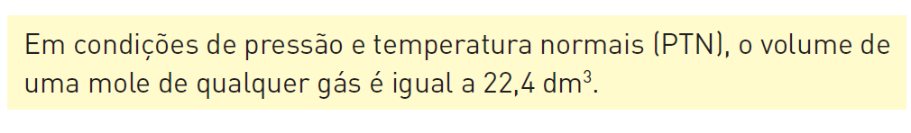

Volume molar
A lei de Avogadro também implica que:
Ao volume ocupado por uma mole chama-se volume molar, V_{m}. O seu valor depende, como já foi referido, da pressão e temperatura a que a amostra gasosa se encontra.
Se aumentarmos a quantidade de matéria, o volume do gás aumenta proporcionalmente. Logo, o volume (V) de n moles de um gás é dado por:

Slide 5
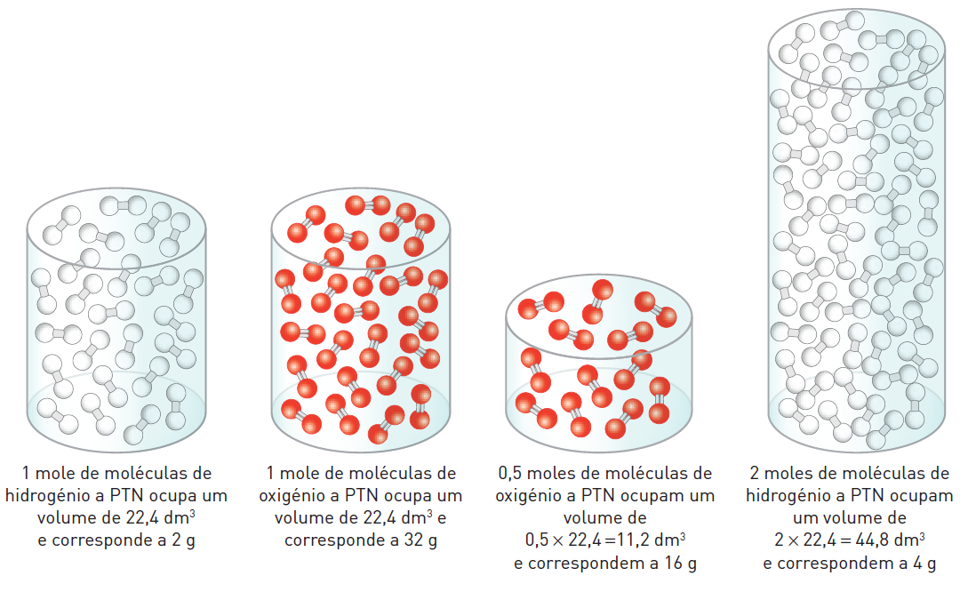

Slide 6
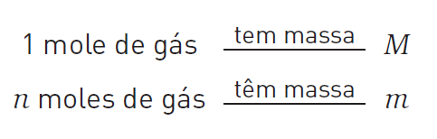

Massa volúmica de um gás
A lei de Avogadro permite obter uma expressão muito simples para a massa volúmica dos gases. Vejamos como.
Recordando que a massa de uma mole de um dado gás é a sua massa molar, M, podemos escrever:
Então, a massa m de um gás é dada por m = n × M, como sabemos.
Mas o volume de uma mole de qualquer gás, a certa pressão e temperatura, é o volume molar, V_{m}. Logo,

Slide 7
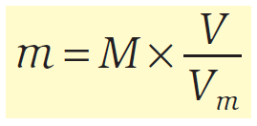

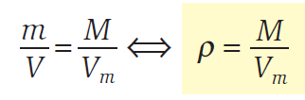
Juntando as duas expressões podemos escrever:
concluindo-se que a massa de uma dada amostra de gás é proporcional ao volume que a amostra ocupa.
Sendo a massa volúmica definida por:
resulta que a massa volúmica de um gás é dada por:
Estas expressões são válidas para quaisquer condições de pressão e temperatura (para as quais o volume molar V_{m} toma valores diferentes), embora seja mais frequente considerar as condições PTN.

